Slide 1
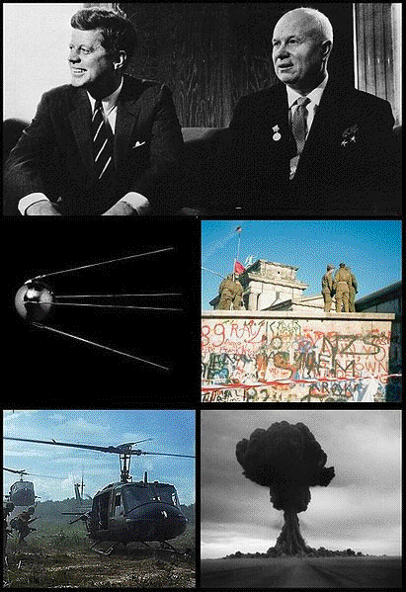
Презентация на тему
“Начало холодной войны” выполнил студент группы БСБО-02-23
Юрков Максим

Slide 2
Cодержание
Понятие “холодной войны”
Чем она сопровождалась
Причины “холодной войны”
Начало “холодной войны”
Действия США и СССР, которые привели к холодной войне
НАТО И ОВД

Slide 3
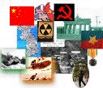
Понятие холодной войны
Термин «холодная война» был введён американским журналистом У.Липпманом.
«Холодная война» - это состояние напряжённой конфронтации в отношениях между капиталистическими и социалистическими странами во главе с США и СССР

Slide 4
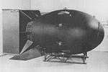
«Холодная война» сопровождалась:
гонкой вооружений и усиленной
подготовкой к «горячей» войне;
соперничеством во всех сферах общественной жизни;
острой идеологической борьбой и созданием образа внешнего врага;
борьбой за сферы влияния в мире;
Локальными вооруженными конфликтами.

Slide 5
Причины «холодной войны»
Отсутствие общего врага у стран антигитлеровской коалиции
Стремление СССР и США к доминированию в послевоенном мире
Противоречия между капиталистической и социалистической общественно-политическими системами.
Политические амбиции руководителей СССР(Иосиф Сталин) и США (Гарри Трумэн)

Slide 6
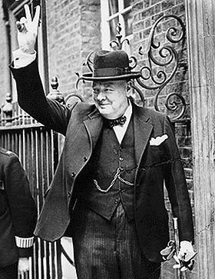
Начало «холодной войны»
Похолодание в отношениях между СССР и США появились сразу после окончания Второй мировой войны
Начало «холодной войне» было положено в марте 1946 речью в Фултоне Уинстона Черчилля
Провозглашение в 1947 Г. Трумэном доктрины ещё более ухудшило отношения СССР со своими бывшими союзниками
Фултонская речь Черчилля и доктрина Трумэна были восприняты СССР как призыв к войне

Slide 7
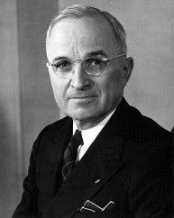
Доктрина Трумэна предполагала:
Оказание экономической помощи странам Европы
Создание военно-политического союза западных стран под руководством США
Размещение вдоль границ СССР сети военных баз США
Поддержку внутренней оппозиции в странах Восточной Европы
Использование ядерного оружия

Slide 8
Степень вины сверхдержав в развязывании «холодной войны»
Существует три точки зрения по проблеме
виновности сверхдержав в развязывании
«холодной войны»

Slide 9
1-я точка зрения: виновны США
Создание атомной бомбы и разработка плана «Дропшот»
Фултонская речь У. Черчелля
Доктрина Трумэна
Создание военных баз вдоль границы СССР
Создание ФРГ
Создание НАТО
Участие в Корейской войне

Slide 10
2-я точка зрения: виновен СССР
Курс Сталина на противостояние с Западом и новую войну
Установление советского контроля над странами Восточной Европы
Блокада Западного Берлина
Участие в Корейской войне
Создание атомной бомбы и включение в гонку вооружений
Руководство международным коммунистическим движением

Slide 11

3-я точка зрения:
В развязывании «холодной войны» в равной степени ответственны СССР и США

Slide 12
Последствия «холодной войны» для СССР
Огромные расходы на гонку вооружений
Расходы на поддержку стран-сателлитов (стран, входящих ОВД)
Установление «железного занавеса», ограничение контактов со странами Запада
Ужесточение внутриполитического курса
Отсутствие доступа к новейшим зарубежным технологиям, технологическое отставание от стран Запада

Slide 13
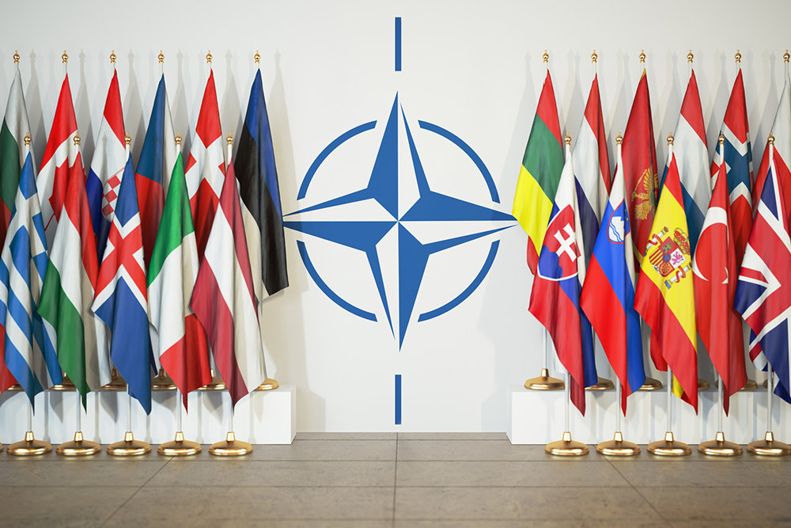
НАТО
Причиной создания блока НАТО, или Организации Североатлантического договора, послужила необходимость стран Запада защититься от растущего влияния СССР. В 1949 году они создали военно-политический блок НАТО.

Slide 14

ОВД
В неё вошли социалистические страны – сам СССР, Албания, Венгрия, ГДР (вторая половина Германии), Чехословакия, Румыния, Болгария и Польша.

Slide 15
Списисок литературы
1. От Фултона до Вашингтона: «Доктрина Трумэна» как прямая декларация холодной войны // Российское историческое общество URL: https://historyrussia.org/sobytiya/ot-fultona-do-vashingtona-doktrina-trumena-kak-pryamaya-deklaratsiya-kholodnoj-vojny.html#:~:text=%D0%94%D0%BE%D0%BA%D1%82%D1%80%D0%B8%D0%BD%D0%B0%20%D0%A2%D1%80%D1%83%D0%BC%D1%8D%D0%BD%D0%B0%20%D0%BE%D0%B7%D0%BD%D0%B0%D1%87%D0%B0%D0%BB%D0%B0%20%D0%BE%D0%B1%D1%8A%D1%8F%D0%B2%D0%BB%D0%B5%D0%BD%D0%B8%D0%B5%20%D1%85%D0%BE%D0%BB%D0%BE%D0%B4%D0%BD%D0%BE%D0%B9,%D0%BE%D1%82%D0%BA%D1%80%D1%8B%D0%B2%D0%B0%D1%8E%D1%89%D0%B8%D0%BC%20%D0%BF%D1%83%D1%82%D1%8C%20%D0%BA%20%D0%A1%D0%BE%D0%B2%D0%B5%D1%82%D1%81%D0%BA%D0%BE%D0%BC%D1%83%20%D0%A1%D0%BE%D1%8E%D0%B7%D1%83. (дата обращения: 29.04.2024).
2. Холодная война // Википедия URL: https://ru.wikipedia.org/wiki/%D0%A5%D0%BE%D0%BB%D0%BE%D0%B4%D0%BD%D0%B0%D1%8F_%D0%B2%D0%BE%D0%B9%D0%BD%D0%B0 (дата обращения: 29.04.2024).

Slide 16
Подписан Варшавский договор // Президентская библиотека URL: https://www.prlib.ru/history/619242 (дата обращения: 29.04.2024).
НАТО // Википедия URL: https://ru.wikipedia.org/wiki/%D0%9D%D0%90%D0%A2%D0%9E (дата обращения: 29.04.2024).

